Slide 1
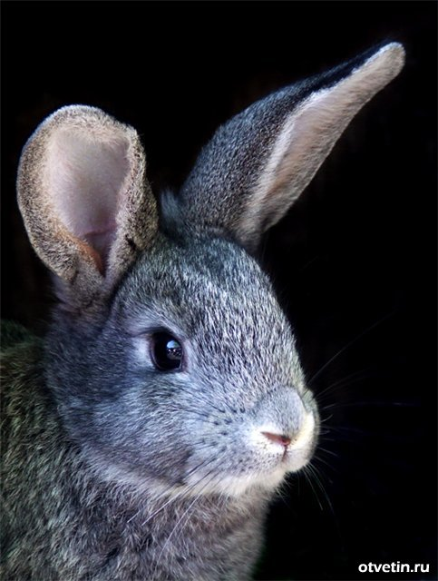
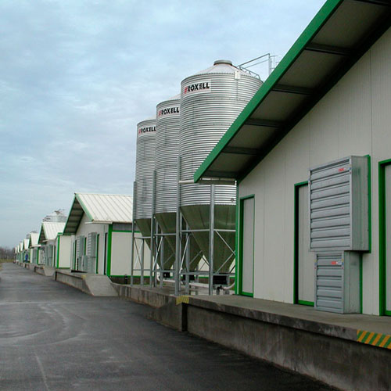

Проект строительства комплекса по производству 5,2 тысяч тонн мяса кроликов в год с комбикормовым заводом мощностью 60 тыс. тонн комбикорма в год в Петровском районе Тамбовской области
г. Тамбов
2012 год

Slide 2
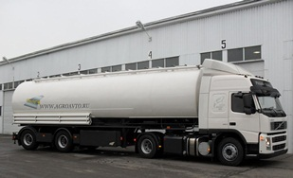
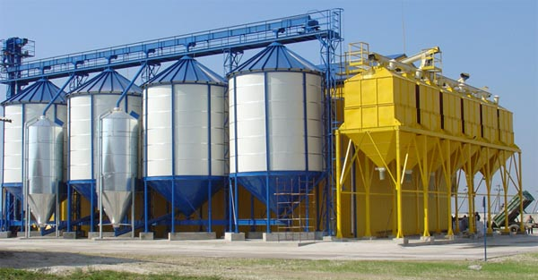
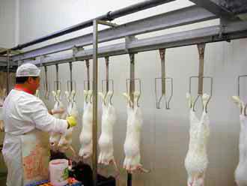
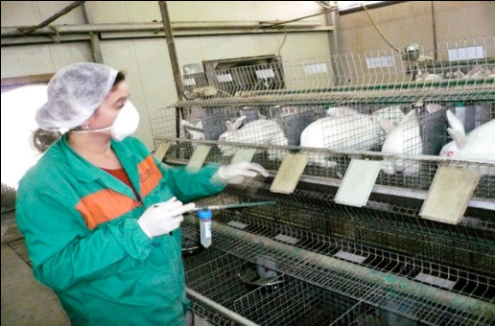
Цели и задачи проекта
Цель проекта:
Создать к 2016 году на территории Петровского района Тамбовской области систему конкурентоспособных предприятий занятых производством мяса кроликов, состоящих из селекционно-гибридного центра, откормочных площадок, комбикормового завода и убойного цеха позволяющих эффективно произвести и реализовать конкурентоспособное мясо кроликов в убойном весе в объеме 5 200 тонн на сумму 56 млн. USD, инвестируя при этом 111 млн. USD со сроком окупаемости всего проекта не превышающим 10 лет .
Задачи проекта: создание новых мощностей по производству мяса кроликов:
- 1 селекционно-гибридный цех на 5 000 чистопородных кроликоматок и 800 кролей
- 3 откормочных площадок по 21 000 голов кроликоматок
- производство по убою и глубокой переработке мощностью 1 000 голов в час
- комплекс по производству кормов (далее КПК), куда входят:
- комбикормовый завод мощность 60 тыс.тонн комбикорма
- элеватор на 20 000 тонн единовременного хранения
- логистические центр для транспорта и хранения медикаментов (далее АТП)

Slide 3
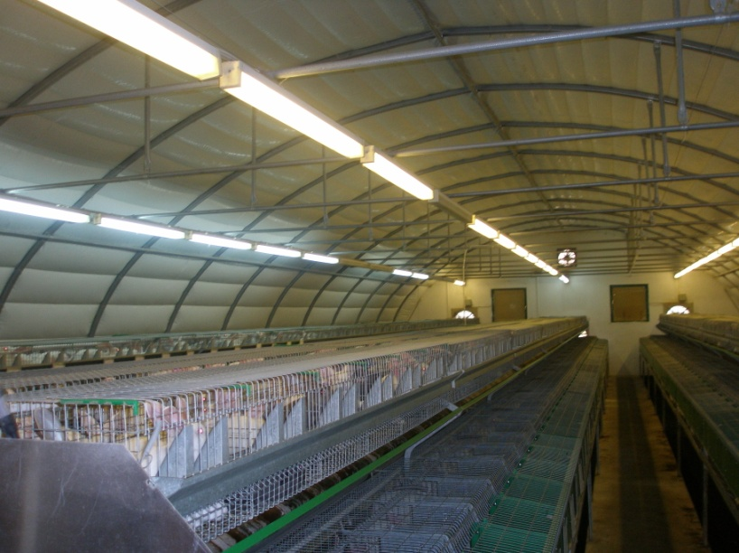
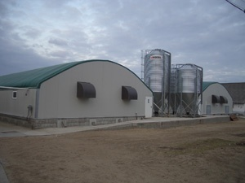
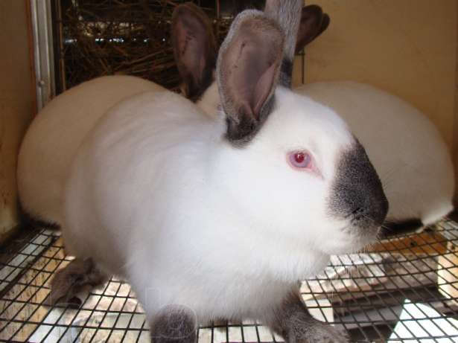
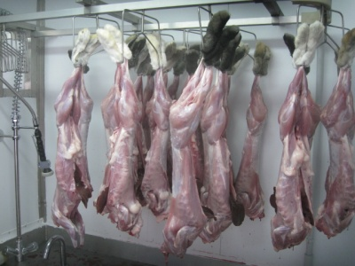
Общая стоимость проекта (c НДС), USD
Курс 1USD = 32 рублям
 | Наименование | Строительные работы | Проектные работы | Оборудование | Прочее | Всего по проекту
1 | Убойное производство | 3 375 000 | 202 500 | 3 325 000 |  | 6 902 500
2 | Селекционно-гибридный цех | 4 605 563 | 184 223 | 2 750 000 |  | 7 539 785
3 | Товарная ферма | 41 762 563 | 835 251 | 24 312 500 |  | 66 910 314
4 | КПК (10 т/час) | 6 343 750 | 253 750 | 4 375 000 |  | 10 972 500
5 | АТП | 1 093 750 | 65 625 | 517 188 |  | 1 676 563
6 | Техприсоединение |  |  |  | 1 562 500 | 1 562 500
7 | Транспорт |  |  |  | 2 407 813 | 2 407 813
8 | Животные |  |  |  | 5 932 802 | 5 932 802
9 | Земля |  |  |  | 61 250 | 61 250
10 | Оборудование для офиса |  |  |  | 31 875 | 31 875
 | Итого: | 57 180 625 | 1 541 349 | 35 279 688 | 9 996 239 | 103 997 901
11 | Оборотные средства |  |  |  | 7 310 634 | 7 310 634
 | Итого: | 57 180 625 | 1 541 349 | 35 279 688 | 17 306 873 | 111 308 534

Slide 4
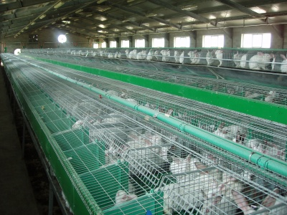
Отдельные показатели по проекту, тыс.USD
Показатели | 2012 | 2013 | 2014 | 2015 | 2016 | 2017 | 2018 | 2019 | 2020 | 2021
ИТОГО ВЫРУЧКА без НДС | 0 | 0 | 5 259 | 53 196 | 56 388 | 59 772 | 63 358 | 67 159 | 71 189 | 75 995
СЕБЕСТОМОСТЬ ПРОДАЖ | 0 | 0 | 4 675 | 16 289 | 36 283 | 35 055 | 36 927 | 39 079 | 41 377 | 43 963
ВАЛОВАЯ ПРИБЫЛЬ | 0 | 0 | 584 | 36 908 | 20 105 | 24 716 | 26 431 | 28 080 | 29 812 | 32 032
Накладные расходы | 156 | 831 | 1 161 | 1 165 | 1 235 | 1 308 | 1 387 | 2 595 | 2 520 | 2 402
EBITDA | -156 | -831 | -577 | 35 743 | 18 870 | 23 408 | 25 044 | 25 485 | 27 292 | 29 630
Амортизация | 1 | 34 | 5 093 | 7 800 | 7 800 | 7 800 | 7 800 | 7 440 | 6 721 | 6 721
Прибыль до начисления процентов и налогов | -157 | -865 | -5 670 | 27 943 | 11 071 | 15 608 | 17 244 | 18 045 | 20 571 | 22 909
проценты к уплате по инвестиционным кредитам | 31 | 3 355 | 7 569 | 7 701 | 6 653 | 5 354 | 4 055 | 2 757 | 1 458 | 250
ПРИБЫЛЬ ДО НАЛОГООБЛОЖЕНИЯ | -189 | -4 220 | -13 240 | 20 242 | 4 418 | 10 254 | 13 189 | 15 288 | 19 113 | 22 659
ЧИСТАЯ ПРИБЫЛЬ/УБЫТОК | -189 | -4 220 | -13 240 | 20 242 | 4 418 | 8 665 | 11 145 | 12 231 | 15 290 | 18 127
ЧИСТАЯ ПРИБЫЛЬ/УБЫТОК нарастающим итогом | -189 | -4 409 | -17 649 | 2 593 | 7 012 | 15 676 | 26 821 | 39 052 | 54 342 | 72 469
Приведенный Денежный Поток (NPV), тыс.USD | 19 996
Горизонт расчета, лет | 9
Дисконтированный срок окупаемости (DPP), лет | 8,0
Внутренняя норма доходности ( IRR), % | 12%
Срок кредита, лет | 9
Льготный период, лет | 3

Slide 5
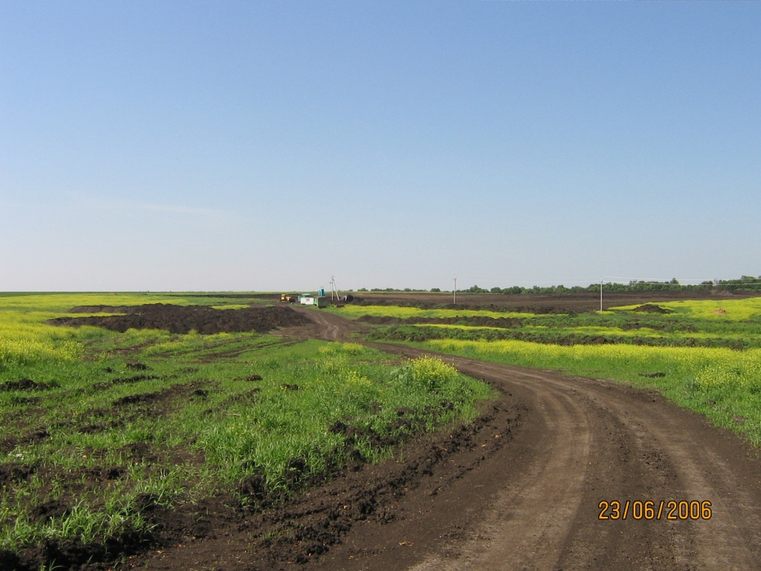
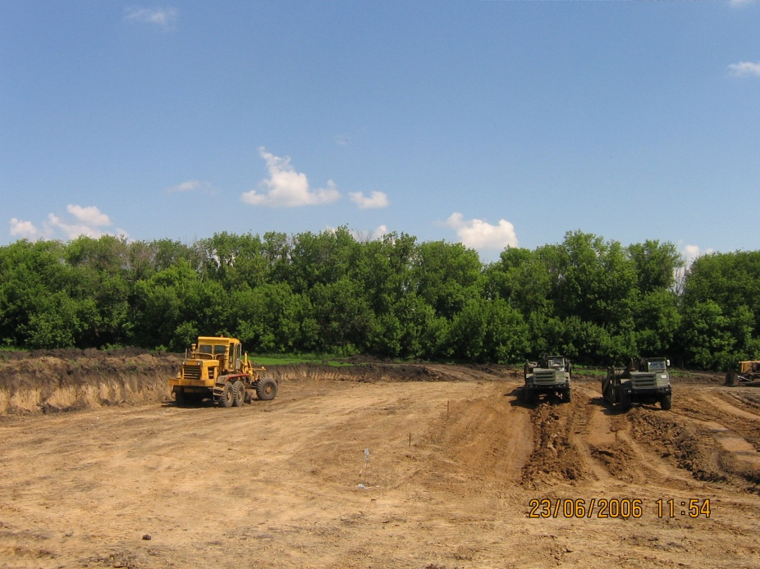
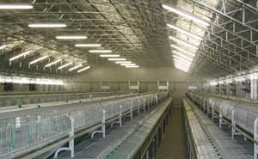
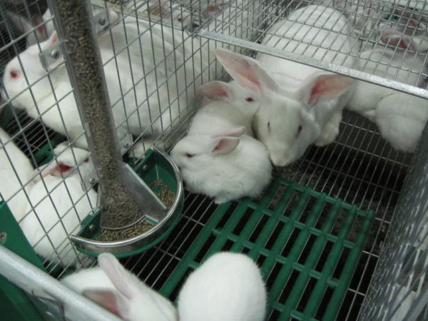
Сроки реализации проекта
Точные сроки начала проекта:
1.Оформление земельных участков под строительство кроликокоплексов, разработка проектной документации :
Октябрь2012 – Март 2013
2. Начало строительства: Апрель 2013
3. Окончание строительства: Март 2013 – Июль 2014 года
5. Получение первого приплода: Июнь 2014 года
6. Начало реализации: Август 2015 года

Slide 6
Основные партнеры
- оборудование кролекокомплесов – Contro-Fratelli (Контро-Фрателли), Clerici (Клеричи), CIA s.r.l., Extrona (Экстрона), Copele (Копеле), GAUN S.A., GOMEZ Y CRESPO S.A., COGAL, Сhabeauti (Шаботи), CUNIMAT s.a.r.l., MATERLAP
- оборудование убойного цеха - Verderio Impianti, Sint, Кометос, BAYEL
- оборудование комплекса по производству кормов – Технекс, Buller, Van Aarsen, Ottowanger, Awila, Skiold, Andriz
- проектные работы - к участию привлекаются российские компании имеющие опыт работы с животноводческими проектами (Техноинжениринг, Белгородсантехпроект, Биотехпроект)
- строительно-монтажные работы – к участию в проекте привлекаются российские компании имеющие опыт работы с животноводческими проектами (Стройсервис плюс, Спакостройгарант, Профильстрой, Мичуринский ДСК).
- транспорт – весь транспорт, не имеющий аналогов в России приобретается заграницей, остальной в России или российских дистрибьюторных центрах (Росспецтехника, Сеспель, Маз Сервис)
- генетическое поголовье – с целью недопущения поставки больного поголовья его поставку лучше предусмотреть из заграницы от ферм с отсутствием патогенных заболеваний (HYCAT, Grimaud Frères Sélection - Souche HYPLUS, EUROLAP - Souche HYLA, CEGAV - Souche HY 2000, CUNIFRANCE GIE - Souche GÉNIA, HYCOLE SÉLECTION - Souche HYCOLE ).

